Slide 1
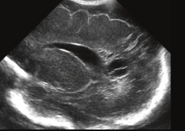
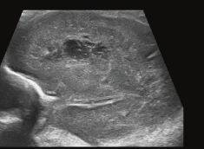
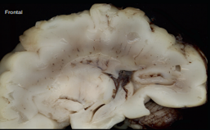
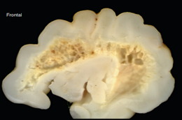
LESÃO DA SUBSTÂNCIA BRANCA EM PREMATUROS: DIAGNÓSTICO E CLASSIFICAÇÃO POR ULTRASSOM
Preterm white matter injury: ultrasound diagnosis and classification.Agut T, Alarcon A, Cabañas F, Bartocci M, Martinez-Biarge M, Horsch S; eurUS.brain group.Pediatr Res. 2020 Mar;87(Suppl 1):37-49. doi: 10.1038/s41390-020-0781-1.PMID: 32218534 Free PMC article. Review. Artigo Livre!
Apresentação:Thalita Ferreira
MR5 Neonatologia HMIB
Mayara Martin
MR4 Neonatologia HMIB
Coordenação: Paulo R. Margotto/ Nathalia Bardal
Residência de Neonatologia do HMIB/SES/DF
www.paulomargotto.com.br
Brasília, 30 de outubro de 2021

Slide 2
Introdução
  Lesão de substância branca (LSB)
    Lesão mais frequentes em prematuros – acima de 50% dos recém-nascidos de muito baixo peso (RNMBP)
    Lesão (leucomalácia) Cística – raro com o avanço dos cuidados em Neonatologia
    Lesão difusa (forma não cística) prevalece nos pré-termos extremos
  Ressonância Magnética (RNM): demonstrou maior sensibilidade comparado a ultrassonografia (USG). Sendo padrão ouro para detecção de lesão não cística.

Slide 3


Introdução
Embora a RNM seja superior à USG na detecção das formas difusas e mais sutis de LSB, a recente melhora na qualidade da USG neonatal ampliou o espectro de anormalidades da substância branca que podem ser detectadas com esta técnica

Slide 4
Introdução
RNM
Custo alto
Transporte/Sedação
Difícil Acesso ao exame
USG
Beira Leito
Imagens Seriadas e acompanhamento da evolução
Extremamente eficaz para Lesões Císticas

Slide 5
Objetivo
Descrever o espectro de anormalidades da substância branca no pré-termo que podem ser detectadas com a USG moderna
Propor uma nova avaliação Ultrassonográfica estruturada da LSB, buscando expandir a classificação existente
Novo Sistema de avaliação - visa melhorar a descrição da doença tanto na rotina clínica diária quanto em estudos clínicos

Slide 6
Fisiopatologia na LSB
Revisão sistemática recente mostrou a prevalência de LSB no prematuro, incluindo cística e não cística:
  14,7% com base no diagnóstico de ultrassom
  32,8% com base na ressonância magnética
  39,6% em crianças nascidas com menos de 28 semanas de idade gestacional
  27,4% com menos de 32 semanas
  7,3% com menos de 37 semanas

Slide 7
Fisiopatologia na LSB
LSB está relacionado a uma confluência de fatores maturacionais que tornam a substância branca do prematuro susceptível a lesões
As associações clínicas conhecidas são asfixia ao nascer, hipotensão e infecção intrauterina e pós-natal, bem como enterocolite necrosante
Três variantes neuropatológicas sobrepostas a LSB no pré-termo foram reconhecidas:
  LSB cística com necrose focal macroscópica evoluindo para cistos;
  LSB não cística com múltiplas áreas focais de necrose que evoluem para cicatrizes gliais;
  Astrogliose difusa sem necrose focal.
  (Figura 1)

Slide 8
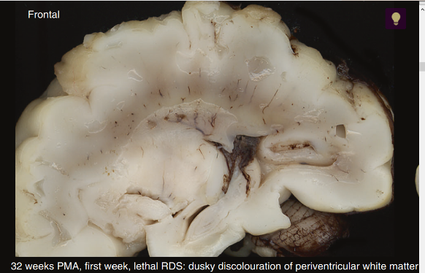
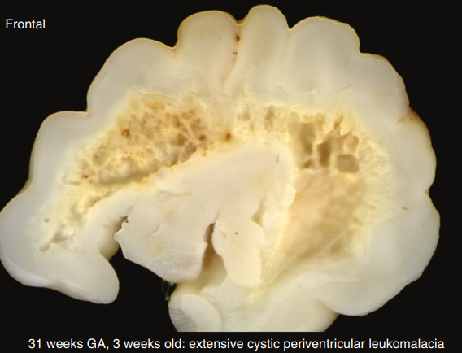
32 semanas de idade gestacional pós-menstrual, primeira semana, doença da membrana hialina letal: descoloração escura da substância branca periventricular
Fig.1
31 semanas de idade gestacional, 3 semanas de idade:extensa leucomalácia cística periventricular

Slide 9


Fisiopatologia na LSB
Embora a LSB cística clássica esteja tipicamente associado à paralisia cerebral (PC) espástica bilateral, os déficits predominantes após a LSB difuso são comprometimento cognitivo e alterações comportamentais, problemas de atenção ou de socialização.

Slide 10
Fisiopatologia na LSB
Em um nível celular, a LSB cística é caracterizado por necrose focal na substância branca profunda com perda de todos os elementos celulares
A lesão não cística difusa na substância branca central afeta principalmente o pré-oligodendrócito (pré-OL).
  Esse distúrbio consiste em morte pré-OL ou falha de diferenciação e, como resultado, HIPOMIELINIZAÇÃO.
A doença axonal freqüentemente acompanha a LSB no prematuro e é caracterizada pela degeneração de axônios e neurônios no tronco cerebral, gânglios da base, tálamo, córtex cerebral e / ou cerebelo.

Slide 11
Fisiopatologia na LSB
O termo 'encefalopatia da prematuridade' foi proposto para descrever a constelação de LSB e o dano trófico secundário da substância cinzenta que leva a distúrbios no desenvolvimento cortical e talâmico
Volumes reduzidos do córtex cerebral e dos núcleos cinzentos, junto com dobramento cortical atrasado e comprometimento da mielinização são achados frequentes em idade equivalente a termo em bebês prematuros com LSB

Slide 12
Imagem Ultrassonográfica no Prematuro com LSB
Características na USG: aumento da ecogenicidade periventricular (frequentemente denominado flaring)
Pode desaparecer em alguns dias ou persistir por mais tempo
Pode evoluir sem anormalidade ou com alterações glióticas ou císticas e / ou ventriculomegalia
Ainda há falta de objetividade e dificuldades na interpretação das alterações observadas com a USG, incluindo formas císticas, mas especialmente não císticas

Slide 13
Avaliação da de LSB difusa e não cística
USG demonstrou ter baixa sensibilidade na detecção de LSB difuso não cística
A imagem da USG quando realizada cuidadosamente, permite detectar uma variedade de lesões de substância branca
Vários estudos evidenciaram associação entre sinais de atrofia cerebral na USG e o baixo crescimento da cabeça e volumes cerebrais reduzidos na RNM.

Slide 14
Avaliação ultrassonográfica
1980: diagnostico da LSB cística em bebês prematuros usando USG
Vries et al. descreveram um sistema de classificação LPV:
densidades periventriculares transitórias (> 7 dias);
cistos localizados além do ângulo externo do ventrículo lateral;
cistos extensos na substância branca periventricular fronto-parietal e occipital (LPV cística);
cistos extensos na substância branca subcortical (leucomalácia cística subcortical)
(Figura 2)
- Correlação entre esse sistema e o prognóstico
- Limitações: A avaliação do LSB leve (grau I) permanece difícil porque a hiperecogenicidade periventricular é um achado subjetivo
A concordância interobservador ao interpretar hiperecogenicidade tem sido notavelmente baixa em alguns estudos.

Slide 15
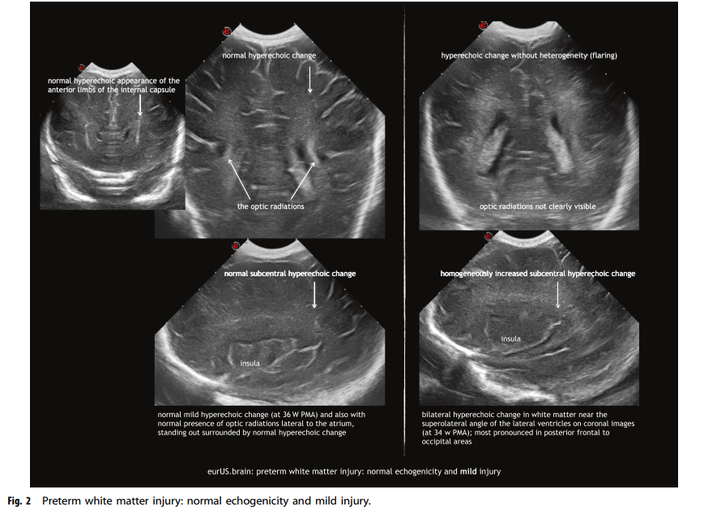
Fig. 2. Lesão na substância branca do pré-termo: ecogenicidade nornal e leve lesão

Slide 16
Avaliação ultrassonográfica
Vries et al. ressaltam que deve-se ter cuidado para não diagnosticar excessivamente a hiperecogenicidade transitória
A ecogenicidade pode ser considerada patológica quando é igual ou maior que a ecogenicidade do plexo coróide
Prematuros extremos: o uso desta referência é questionável devido ao plexo coróide mais proeminente e ecóico nesta população e também ao fato de que LPV cística pode ser observada após flaring que nunca excedeu o brilho do plexo

Slide 17
Avaliação ultrassonográfica
Os achados da USG em relação à hiperecogenicidade periventricular que suportam LPV de grau I incluem aparência irregular, extensão da ecogenicidade além da área peritrigonal e distribuição periventricular bilateral
Hiperecogenicidade transitória desaparece dentro de uma semana sem formação de cisto ou dilatação ventricular

Slide 18
Avaliação ultrassonográfica
Dammann e Leviton propuseram uma classificação de hiperecogenicidade:
  Breve (1–6 dias), intermediária (7–13 dias) ou prolongada (14 dias ou mais).
A duração das hiperecogenicidades periventriculares se correlaciona com a gravidade da lesão e com o desfecho em longo prazo, mesmo quando não evoluem para cistos.
Dados sobre a significância prognóstica de hiperecogenicidade persistente são conflitantes
É crucial observar, além da duração das alterações hiperecoicas, sinais subsequentes de perda de volume da substância branca cerebral.
Hiperecogenidades heterogêneas ou desiguais provavelmente representam LSB não cística e comumente se correlacionam com anormalidades de ressonância magnética.

Slide 19
Avaliação ultrassonográfica
A distinção entre hiperecogenicidade de natureza isquêmica ou congestiva-hemorrágica e sua transição gradual para gliose pode ser difícil com a USG, mas com o uso de sondas de ultrassom de alta resolução e ângulos mais amplos de insonação, é possível detectar anormalidades mais sutis na substância branca em muitos casos
Alterações hiperecoicas lineares perpendiculares à margem do ventrículo frequentemente seguem a anatomia venosa profunda e têm um componente hemorrágico, enquanto nódulos globulares e coalescentes sob o sulco central se correlacionam mais com alterações glióticas.

Slide 20
Avaliação ultrassonográfica
Realização de USG seriadas é necessária para descrever toda a história natural da LSB. Figuras 2-4
Se varreduras não forem realizadas, um pequeno cisto pode não ser detectado
(o desaparecimento dos cistos parece ser devido à reabsorção do fluido interno pelo tecido cerebral circundante com subsequente gliose).
Os cistos geralmente levam de 2 a 6 semanas para aparecer, embora o momento das alterações císticas dependa da gravidade da LSB
Cistos circunscritos (grau II LPV) não devem ser confundidos com: pseudocistos frontais devido à germinólise (conhecido também como coarctação do ventrículo)), cavitação porencefálica secundário a infarto venoso associado a hemorragia intraventricular da matriz germinativa (conhecido também como infarto hemorágico perivenriculr) ou infarto arterial envolvendo um ramo terminal de uma artéria perfurante (Fig. 5)
A extensão e, especialmente, a localização dos cistos são importantes para prever o resultado:
  A LSB cística localizado ao redor do arvoredo central provavelmente está associado à PC bilateral espástica
  cistos frontais geralmente não se associam à PC.

Slide 21
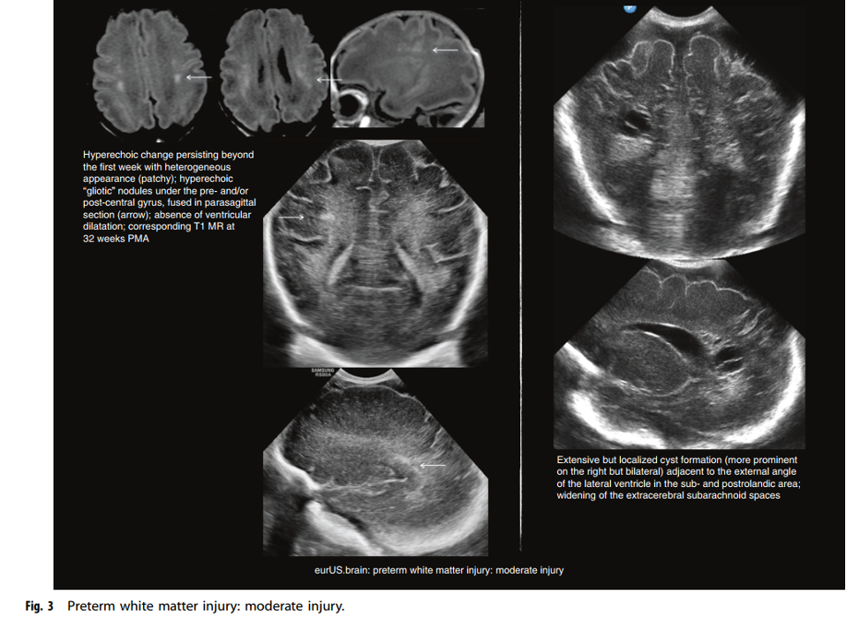
Fig. 3. Lesão na substância branca do pré-termo: moderada lesão

Slide 22
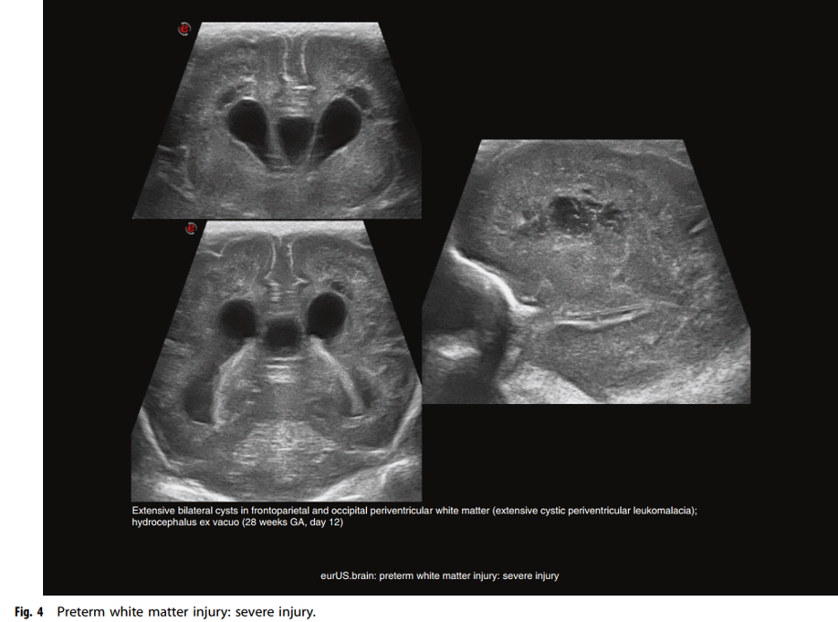
Fig. 4. Lesão na substância branca do pré-termo: severa lesão

Slide 23
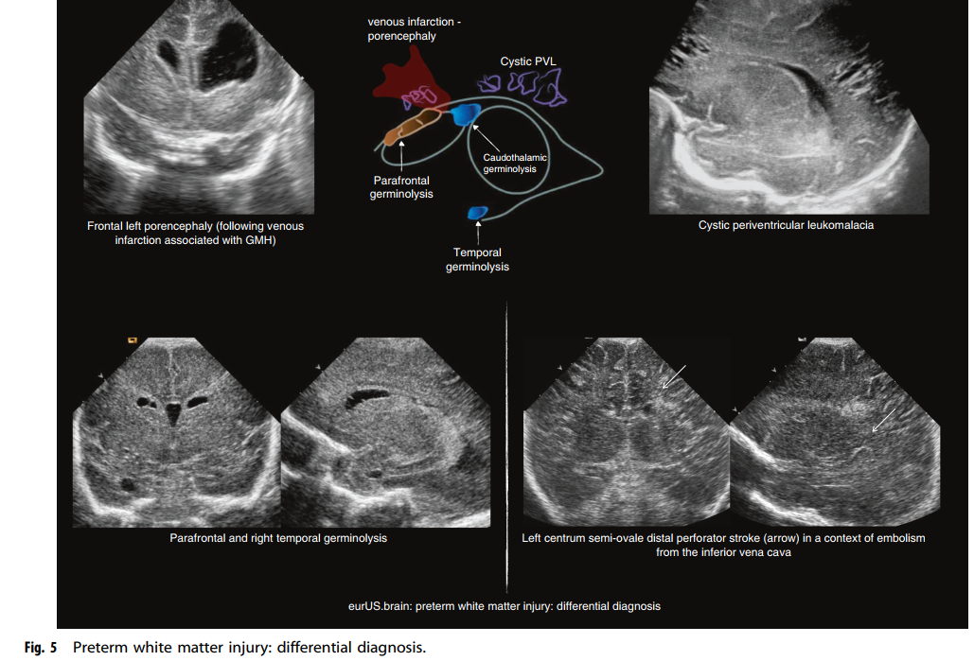
Fig. 5. Lesão na substância branca do pré-termo: diagnóstico diferencial

Slide 24
Avaliação ultrassonográfica
A ventriculomegalia ex-vacuo semelhante à observada na LSB difusa e não cística pode ser observada em vez de cistos em exames posteriores perto da idade do termo.
Quando os cistos são disseminados e se estendem pelas regiões frontal-parieto-occipitais, eles são chamados de LPV grau III. Grau IV ou LPV subcortical é uma condição rara atualmente.
É também chamada de encefalomalácia multicística, que freqüentemente afeta bebês (próximos) ao termo e acarreta um mau prognóstico

Slide 25
Avaliação ultrassonográfica de da lesão difusa não cística da substância branca do pré-termo
Como afirmado anteriormente, a lesão cística da substância branca (grau II-IV PVL) não é mais um achado comum e
A lesão da substância branca não cística tornou-se a forma dominante de anormalidade da substância branca em bebês prematuros.
A Ultrassonografia demonstrou ter baixa sensibilidade na detecção da lesão difusa da substância branca não cística.
No entanto, um número de estudos estabeleceu uma associação entre os sinais de atrofia cerebral em USG sequencial e baixo crescimento da cabeça, reduzidos volumes cerebrais na ressonância magnética e resultados adversos.
A lesão da substância branca frequentemente leva à ventriculomegalia discreta ao longo do tempo: ventrículos se desenvolvem uma forma irregular, sem sinais de acúmulo de LCR sob pressão (ou seja, sem balonamento).
Ventriculomegalia ex vacuo leve com bordas irregulares, alargamento da fissura inter-hemisférica e espaços extracerebrais aumentados são frequentemente vistos em scanners tardios de bebês com crescimento cefálico prejudicado, sugestivo de atrofia (sulco pode quase atingir o ventrículo lateral, e isso é acompanhado por uma complexidade reduzida de giração)
Esses recursos, que não estão incluídos no sistema de classificação de Vries, refletem o lesão difusa da substância branca e estão presentes apenas em varreduras tardias (idade equivalente a termo ou próximo).
A importância das medições na USG tardia por volta da idade gestacional a termo para a previsão do resultado foi enfatizada em estudos recentes (Figura 6).

Slide 26
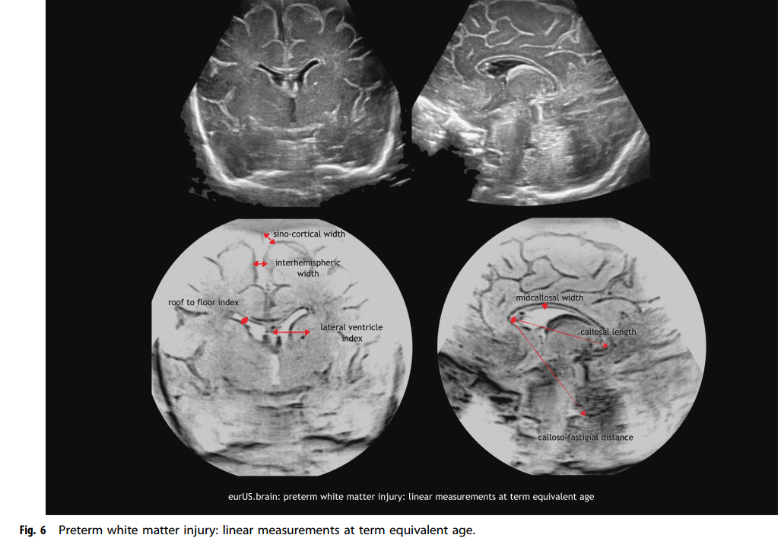
Fig. 6. Lesão na substância branca do pré-termo: medidas lineares na idade equivalente a termo

Slide 27
Aspectos práticos do estudo de LSB em pré-termo por meio da USG
Para representar os cistos, as varreduras em série devem ser realizadas pelo menos uma vez por semana devido ao seu aparecimento relativamente tardio e às mudanças nas características ao longo do tempo.
Se as informações da USG realizadas além das primeiras 2–4 semanas pós-natal não forem levadas em consideração, a sensibilidade desta ferramenta de neuroimagem provou ser baixa em comparação com a ressonância magnética convencional
Além da USG semanal ao longo do período neonatal, uma USG deve ser obtida novamente próximo à idade equivalente a termo, procurando sinais de atrofia ou crescimento cerebral abaixo do ideal
Posteriormente também a ser confirmado com ressonância magnética
Imagens coronais da fontanela anterior são melhores do que parassagitais para estudar a lesão da substância branca, porque a área mais vulnerável (que é lateral e superior aos ventrículos laterais na transição fronto-parietal) é mais facilmente visualizada nos planos coronais.

Slide 28
Novas tecnologias
O diagnóstico da LSB permanente por imagem USG permanece sujeito à variabilidade entre observadores.
Para atingir a objetividade, estão sendo desenvolvidos o processamento de imagens médicas e o diagnóstico auxiliado por computador
Essas tecnologias incluem ferramentas que aprimoram a interpretação visual, segmentação automática de áreas danificadas e outras regiões de interesse, desempenho de medições automáticas e registro de imagens.
Métodos semi-automáticos de análise de textura dos EUA foram desenvolvidos para melhorar a detecção precoce da LSB neonatal
Embora aumentem a sensibilidade para detectar LSB, seu uso ainda não foi implementado na prática clínica padrão.

Slide 29
Avaliação baseada em ressonância magnética

Slide 30
A USG e RM são métodos complementares na avaliação da lesão dA substância branca do prematuro;
A RM proporciona uma representação de alta resolução das áreas cerebrais e é atualmente o método de escolha para estudo do cérebro no período neonatal;
A USG é um método adequado para avaliar RN doentes e muito pré-termo;
A USG rata-se de um método confiável que detecta a maior parte das complicações associadas à prematuridade, como por exemplo: infarto hemorrágico parenquimatoso, hemorragia periventricular.

Slide 31
A RM proporciona uma melhor avaliação da natureza e extensão das anormalidades da substância branca, incluindo lesões difusas e mielinização;
A Mielinização do ramo posterior da cápsula interna na idade corrigida a termo é útil para avaliar prognóstico motor.
Algumas Unidades Neonatais utilizam a RM como padrão em RN pré-termos extremos, a qual é realizada na alta ou na idade equivalente a termo.
Outros Centros realizam o primeiro exame na idade gestacional pós-menstrual de 32 semanas.

Slide 32
RM com idade gestacional pós-menstrual de 32 semanas visa retratar lesões agudas, especialmente lesão focal da substância branca, a qual pode ser menos visível na idade corrigida a termo
É importante destacar que a aparência da LSB muda com o tempo, e nesse contexto é melhor documentada por USG seriada.
Realizar apenas RM pode subestimar a severidade das lesões, especialmente nos casos de leucomalácia cística

Slide 33
Na avaliação da LSB da prematuridade, é importante combinar USG e RM.
Para os pacientes com USG normal, não é claro se a RM pode trazer informações adicionais.
  O impacto no desfecho da LSB leves vistas apenas na RM é desconhecido;
  Relatado alto valor preditivo negativo em dois anos na ausência de lesão significativa na USG.
  Quando a USG realizada após o termo é avaliada de forma sistematizada, atinge valor preditivo para paralisia cerebral e déficit cognitivo grave semelhante a da RM;
  Alterações leves na RM pouco provavelmente mudarão a conduta médica

Slide 34
DESFECHOS CLÍNICOS DA LSB DA PREMATURIDADE DIAGNOSTICADA POR USG

Slide 35
USG e RM produzem informação quanto ao prognóstico dos pacientes com LSB.
A significância das alterações hiperecoicas da substância branca está relacionado ao fato da alteração sumir ou persistir por semanas.
O prognóstico é melhor em lesões que desaparecem precocemente (<1 semana).
A presença de lesões císticas extensas segue como o principal preditor de paralisia cerebral, e pode ser detectada por USG.
Além disso, há correlação entre severidade da leucomalácia periventricular cística e os desfechos.

Slide 36
A localização do cisto também é relevante para o prognóstico a longo prazo.
Cisto bilateral na região fronto-parieto-occipital ou parieto-occipital está associado a alto risco de PC, déficit cognitivo e redução da acuidade visual.
Cistos frontais ou parietais anteriores estão pouco relacionados a PC, mesmo quando extensos.

Slide 37
Ventriculomegalia não progressiva moderada, com margens ventriculares irregulares é um indicador ecográfico tardio da LSB difusa
RN com este achado e outros sinais de atrofia na USTG próxima da alta atingem menor desenvolvimento neuropsicomotor.
Alteração na substância branca está relacionada a :
-impacto na socialização e conexão, afetando o processamento e integração de informações.
-Impacto em funções cognitivas superiores, como atenção e memória, além de problemas comportamentais e socioemocionais.

Slide 38
PROPOSTA DE AVALIAÇÃO SISTEMATIZADA POR USG DA LSB DA PREMATURIDADE

Slide 39
Na abordagem da LSB da prematuridade, é importante avaliar os sinais sequenciais de LSB não cística:
  Hiperecogenicidade periventricular persistente
  sinais de perda de volume de substância branca
  ou crescimento cerebral restrito.
  Tabela 4
Baseada em série de estudos de USG realizadas do nascimento ao termo e inclui:
  Detalhamento da localização, características e duração da hiperecogenicidade
  Descrição das alterações císticas e redução da substância branca
  Medida dos ventrículos laterais, espaço subaracnoide e corpo caloso
USG considerada normal se medidas são normais e não são visualizados cistos ou hiperecogenicidade.

Slide 40
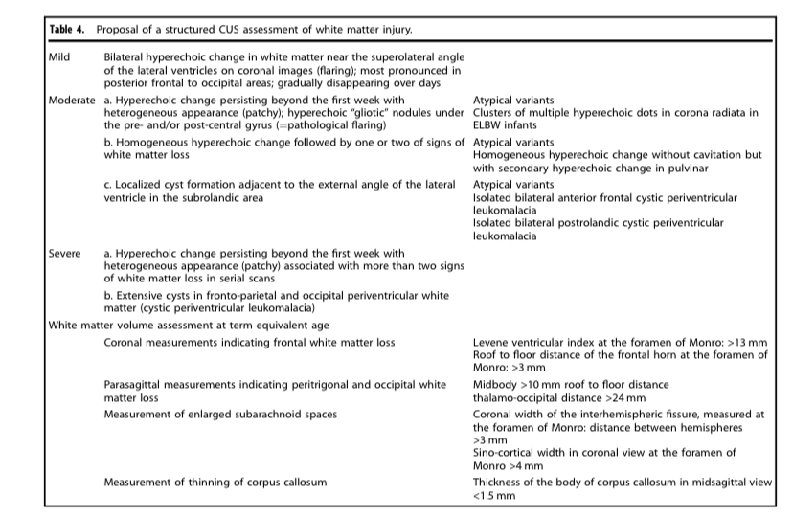
Tabela 4. Proposta de uma avaliação sistematizada da lesão da substância branca

Slide 41
CLASSIFICAÇÃO | DEFINIÇÃO
LEVE | Alterações hiperecogênicas transitórias na substância branca.
MODERADA | Alterações hiperecogênicas que persistem com o tempo e evoluem para pequenos cistos focais Um ou dois sinais de redução do volume da substância branca
GRAVE | Lesões císticas extensas Restrição significativa do crescimento cerebral.

Slide 42
Conclusão
USG permite estudo sequencial do cérebro neonatal e descrição “in vivo” da história natural da LSB da prematuridade.
USTF demonstrou ser um método sensível para detecção da LSB cística.
LSB difusa se tornou mais prevalente na neonatologia moderna
Dessa forma, é necessário melhorar a abordagem da USG nas LSB não císticas, especialmente se houver hiperecogenicidade periventricular persistente ou crescimento cerebral restrito.

Slide 43
Conclusão
Sinais de crescimento e amadurecimento cerebral restritos demoram a se desenvolver
Essencial a realização de USG de alta resolução seriada
Proposta de sistema de avaliação estruturada da LSB visa expandir a classificação vigente levando em conta todo o espectro de lesões.
Objetiva ainda melhorar a descrição rotineira das lesões na prática clínica e em estudos.
Necessária avaliação em estudos clínicos prospectivos quanto a efetividade desse novo sistema em predizer desfechos

Slide 44
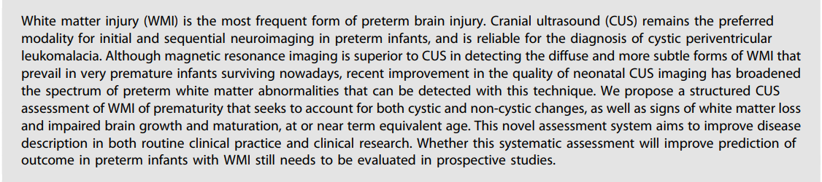
Abstract

Slide 45
RESUMO
A lesão da substância branca (LSBI) é a forma mais frequente de lesão cerebral do prematuro. A ultrassonografia (USG) continua sendo a modalidade preferida para neuroimagem inicial e sequencial em bebês prematuros, e é confiável para o diagnóstico de leucomalácia cística.
Embora a ressonância magnética seja superior à USG na detecção das formas difusas e mais sutis de LSB que prevalece em bebês muito prematuros que sobrevivem hoje em dia, a recente melhora na qualidade da USG neonatal foi ampliou espectro de anormalidades da substância branca do pré-termo que podem ser detectadas com esta técnica.
Os autores propõem uma avaliação da USG craniana estruturada da LSBI da prematuridade que busca levar em consideração as alterações císticas e não císticas, bem como os sinais de perda de substância branca e comprometimento do crescimento e maturação do cérebro, na idade equivalente ou próximo ao termo. Este novo sistema de avaliação visa melhorar a descrição da doença na prática clínica de rotina e na pesquisa clínica.
Se essa avaliação sistemática vai melhorar a previsão do resultado em bebês prematuros com LS ainda precisa ser avaliado em estudos prospectivos.

Slide 46
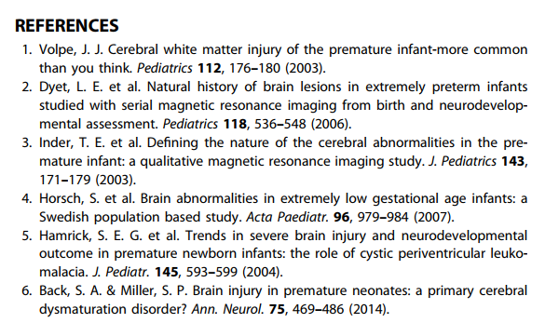
References

Slide 47
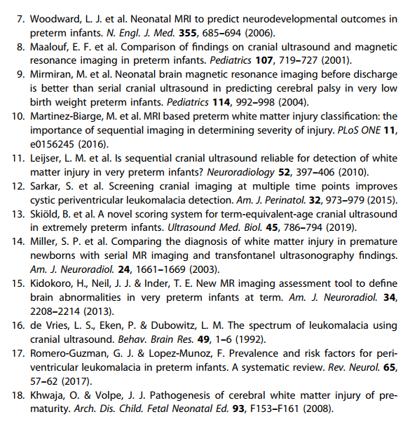

Slide 48
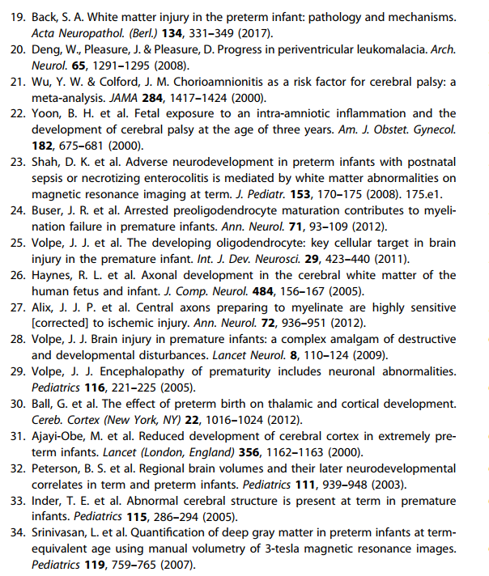
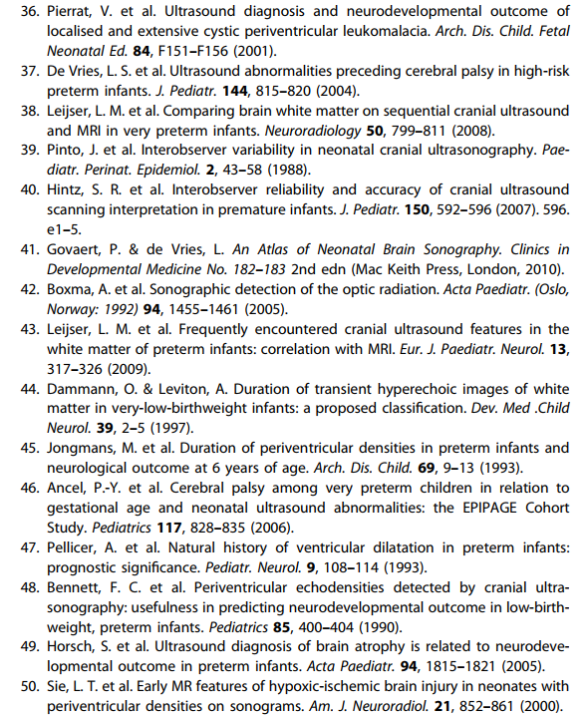

Slide 49

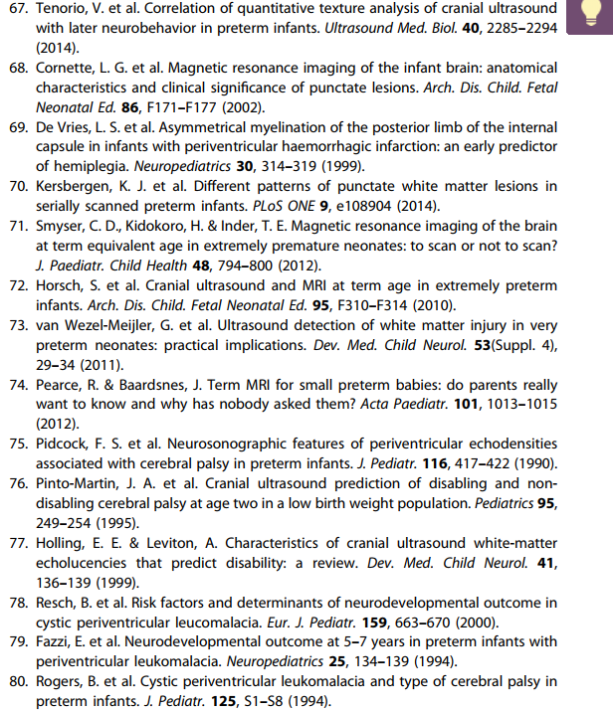
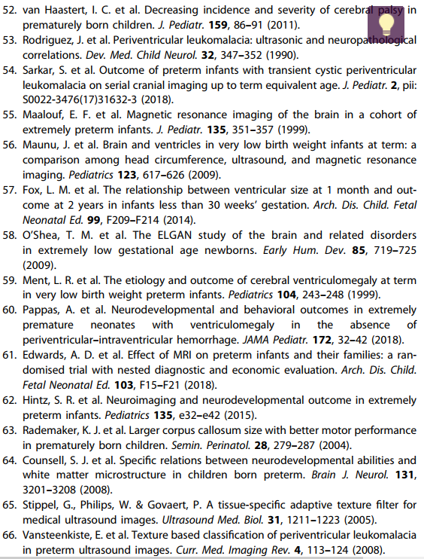

Slide 50
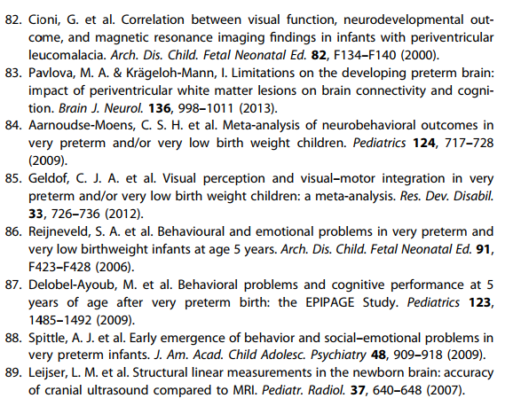
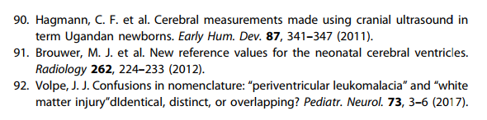

Slide 51
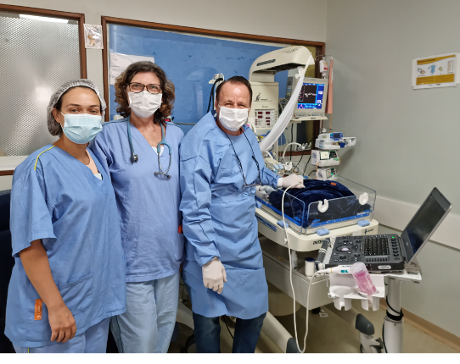
Nota do Editor da página neonatal www.paulomargotto.com.br Dr. Paulo R. Margotto. Consultam também! Aqui e Agora!
S21 ULTRA
Drs. Lara, Márcia Pimentel e Paulo R. Margotto
(Hospital Universitário de Brasília, 25/10/21)

Slide 52

NEUROSSONOGRAFIA NEONATAL: Imagens do Prematuro
Neurosonography: Assessing the Premature Infant. Maller VV, Cohen HL. Pediatr Radiol. 2017 Aug;47(9):1031-1045. doi: 10.1007/s00247-017-3884-z. Epub 2017 Aug 4. Review.PMID: 28779189. Similar articles.
Realizado por Paulo R. Margotto
2017
Esse estudo com excelentes qualidade das imagens, aborda a Anatomia Normal, hemorragia e isquemia do cérebro do prematuro. VALE A PENA CONFERIR, principalmente para os colegas que já fazem ou que pretendam realizar ultrassonografia craniana.
LEUCOMALÁCIA PERIVENTRICULAR
A leucomalácia periventricular (LPV) é uma anormalidade bem documentada que ocorre no cérebro de bebês prematuros como resultado de insulto isquêmico aos tratos da substância branca.
Em prematuros com menos de 32 semanas de idade gestacional, a substância branca periventricular encontra-se em áreas chamadas watershed, onde as artérias penetrantes profundas ainda não estão desenvolvidas. A LPV é mais comumente observada adjacente ao trígono dos ventrículos laterais e à substância branca lateral aos cornos frontais. A substância branca cerebral do cérebro imaturo é povoada predominantemente por pré-oligodendrócitos, que são mais suscetíveis à lesão hipóxica, em oposição aos oligodendrócitos maduros do cérebro dos RN a termo.
As sequelas de longo prazo da LPV incluem déficits visuais, acústicos e motores com diplegia espástica ou quadriplegia.

Slide 53
A primeira fase da LPV manifesta-se pelo aumento da ecogenicidade na substância branca periventricular a partir do edema ou hemorragia da substância branca que ocorre predominantemente lateral aos cornos frontais ou na região peritrigonal
A fase ecogênica da LPV às vezes pode parecer similar à substância branca periventricular ecogênica normal. Deve-se suspeitar de LPV quando há uma ecogenicidade incomumente aumentada ou assimetria à ecogenicidade periventricular na substância branca. Se não tiver certeza, um acompanhamento de 2 a 3 semanas geralmente mostra o desenvolvimento de cistos de substância branca periventricular na área de preocupação se houvesse LPV ecogênica verdadeira que evoluiu para LPV cística. As alterações císticas são geralmente bilaterais e geralmente simétricas. Os cistos podem ser únicos ou múltiplos e tendem a ser vistos paralelamente até a borda ventricular na substância branca profunda, novamente mais comumente observada em áreas whatershed adjacentes ao trígono dos ventrículos laterais e lateral aos cornos frontais .
Esses cistos medem de milímetros a 1-2 cm de diâmetro. O afinamento do corpo caloso geralmente segue a LPV devido à necrose da substância branca ou à degeneração axonal secundária. Esses cistos podem coalescer e fundir-se com a parede ventricular adjacente, manifestando-se como margens ventriculares irregulares ou onduladas.
Após semanas a meses, os minúsculos cistos se enchem de células fibrosas e gliais, e algumas vezes desaparecem completamente com gliose e perda de volume periventricular, o único indicador de anormalidade. Com a resultante lesão da substância branca, a atrofia generalizada se estabelece radicalmente com o alargamento dos sulcos cerebrais, o alargamento da fissura inter-hemisférica e a ventriculomegalia ex-vácuo.

Slide 54
Importância do ultrassom craniano seriado
recém-nascidos pré-termos extremos
com especial atenção aos que estão em ventilação mecânica
com quadro de displasia broncopulmonar
Nesses grupos de bebês SEMPRE deve realizar o US na idade equivalente ao termo
Obviamente, em recém-nascidos sintomáticos (por exemplo, hematócrito em queda, convulsões, hemorragia pulmonar, etc), um exame US deve ser realizado o mais rápido possível.

Slide 55
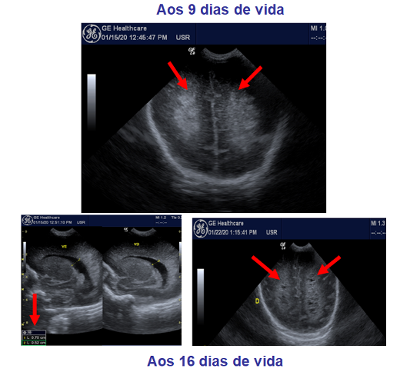
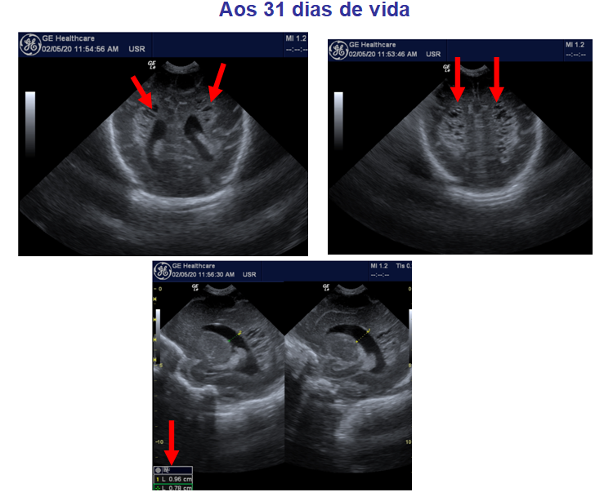
Neurossonografia Neonatal-compartilhando imagens: Hiperecogenicidade periventricular – Leucomalácia periventricular multicística
RN pré-termo (28 sem), peso ao nascer de 1430g, 1 dose de betametasona, cesariana por Apresentação Pélvica, necessitou de reanimação com intubação endotraqueal; recebeu um dose de surfactante com FiO2 de 60% e Saturação de O2 de 75%.
2020
Margotto PR, Castro J, 2020

Slide 57
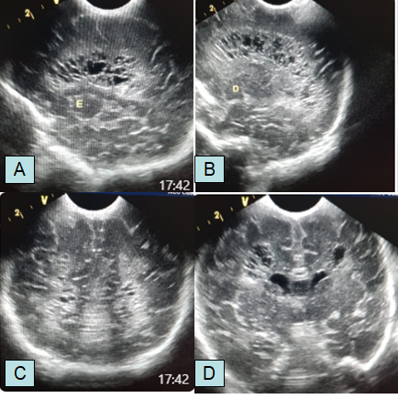
RN de 28 semanas, 1º gêmeo. Apresentou hiperecogenicidade periventricular com 6 dias, 24 dias (também mostrou cistos subependimários bilaterais a esquerda secundários à ocorrência de hemorragia periventricular-grau I).Com 31 dias, o ultrassom craniano foi normal. No entanto, houve agravamento da hiperecogenicidade com 54 dias e leucomalácia periventricular multicística aos 77 dias (figura a seguir: plano sagital em (A) e (B) e coronal em (C) e (D)). Nesse intervalo, após 41 dias de vida, hérnia inguinal encarcerada e sepse por S. aureus e E. faecalis. Foi orientado a realização de Terapia Ocupacional.

Slide 58
Aos 5 meses de idade, externamente, foi realizado ultrassom craniano que demonstrou sem alterações.
Aos 8 meses de idade, realizada ressonância magnética que mostrou: “redução volumétrica da substância branca bi-hemisférica, além de afilamento difuso do corpo caloso e aumento compensatório dos ventrículos laterais, achados secundários a seqüela de insulto hipóxico-isquêmico perinatal. Há também evidências de ter ocorrido hemorragia na matriz germinal no período neonatal”

Slide 59
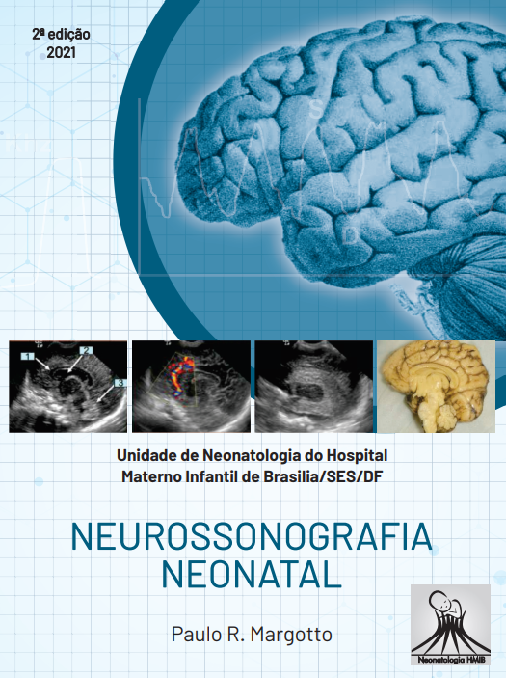
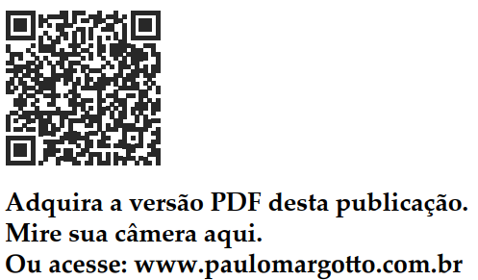
LEUCOMALÁCIA PERIVENTRICULAR
Ponha no seu celular!
ou
Link do Livro
https://drive.google.com/file/d/1TFKcSNe7-YKXuFKIZOAHgzhT1lhsFPAU/view?usp=sharing

Slide 60
O significado da hiperecogenicidade periventricular (à luz da ressonância magnética e do neurodesenvolvimento
Não consideramos a hiperecogenicidade periventricular como leucomalácia, diferente de outros autores. Ela pode ser transitória, quando detectada nos primeiros 14 dias de vida (principalmente nos primeiros 6 dias de vida). A persistência depois de 14 dias implica em acompanhamento, pela possibilidade de detecção de leucomalácia cística. Quando a hiperecogenicidade vem acompanhada de dilatatação biventricular, a nossa atenção é maior e se estes achados persistirem na alta do bebê, encaminhamos á Terapia Ocupacional, pois pode traduzir lesão cerebral difusa.

Slide 61
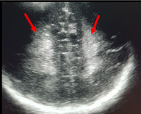
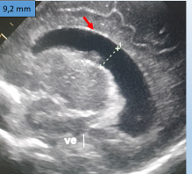
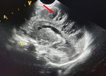
Leucomalácia Periventricular
Como interpretamos a hiperecogenicidade periventricular
a luz da ressonância magnética
Clique Aqui!
Hiperecogenicidade (brilho> plexo coróide) e
provavelmente o mesmo fenômeno
sinal excessivamente difuso de alta intensidade
(RM:difuse excessive high signal intensity-DEHSI)
RM:detalha a lesão de substância branca na leucomalácia periventricular (LPV). Não disponível na maioria dos Centros
No entanto, temos o US: DILATAÇÃO VENTRICULAR:2 ^{ária} à redução da substância branca
bom preditor de paralisia cerebral
Portanto:-A hiperecogenicidade periventricular^{A} pode ser transitória (<14 dias, principalmente 6 h )
->14 dias: acompanhamento a cada 14 dias para :
-detecção da LPV cística^{B}
-ventriculomegalia^{C}
Prevalente em prematuros
A
Terapia Ocupacional
C
B
Margotto,PR, 2020

Slide 62
No moderno tratamento intensivo, a leucomalácia cística, identificada ao ultrassom, é um achado muito incomum, principalmente nos RN abaixo de 26 semanas. Assim, a lesão difusa da substância branca (melhor detectada com a RM) é mais comum que a lesão cística (esta muito bem detectada pelo US).
O US detecta muito bem a ventriculomegalia e esta, segundo Dammann e Leviton, é melhor vista como uma forma de lesão da substância branca. A ventriculomegalia secundária a redução do volume da substância branca, sugere um profundo efeito no padrão e nível da conectividade córtico-cortical e córtico-fugal. Na coorte de RN com leucomalácia no estudo de Pierrat et al a ventriculomegalia foi um bom predictor de paralisia cerebral (29 de 30 RN com ventriculomegalia ao redor do termo desenvolveram paralisia cerebral).
Medidas lineares dos ventrículos laterais com o ultrassom craniano na idade corrigida a termo correlacionam com anormalidades da ressonância magnética. Segundo Fox LM, tamanho ventricular medido no início do período neonatal usando medidas biométricas lineares com o ultrassom correlaciona com o neurodesenvolvimento aos 2 anos de crianças muito prematuras. Grandes ventrículos laterais na região parietal na idade de 1 mês estão associados com pior resultado motor aos 2 anos.

Slide 63
Neuroimagem do cérebro do pré-termo: revisão e recomendações (Neuroimaging of the Preterm Brain: Review and Recommendations)
2021
(outubro)
Neuroimaging of the Preterm Brain: Review and Recommendations.
Inder TE, de Vries LS, Ferriero DM, Grant PE, Ment LR, Miller SP, Volpe JJ.J Pediatr. 2021 Oct;237:276-287.e4. doi: 10.1016/j.jpeds.2021.06.014. Epub 2021 Jun 17.PMID: 34146549 No abstract available
Quanto ao ultrassom craniano (cUS), esse, quando seriado, fornece informações críticas sobre ambas a lesão cerebral em bebês prematuros e sua evolução ao longo do tempo (se não for seriado o diagnóstico da leucomalácia periventricular [LPV]cística é menos confiável (o cUS permite detectar cistos na substância branca tão pequenos quanto 2mm!).
O cUS seriado também permite a avaliação do crescimento do cérebro, um importante preditor do resultado do neurodesenvolvimento. O cUS permite documentar a incidência da hemorragia na matriz germinativa e permitiu a identificação de fatores de risco pré-natais e perinatais e tempo da lesão, identificar lesões cerebelares 4mm pela mastoide e além de poder facilmente acompanhar a progressão da dilatação ventricular pós-hemorrágica antes do o dos sintomas clínicos e identificar a LPV cística.

Slide 64
No entanto, cUS não é muito confiável para o diagnóstico de lesão difusa da substância branca não cística, não detecta mielinização, anormalidades na sustância cinzenta, conectividade, maturação glial ou malformações corticais. PVL não cística”, observável como lesões pontilhadas na substância branca na ressonância magnética, ocorre em 15% - 25% dos bebês e é responsável por aproximadamente 95% das lesões evidentes da substância branca cerebral visível por ressonância magnética.
Assim, para bebês entre 29-32 semanas considerar apenas cUS. Agora, para os bebês <29 sem ou <1000g considerar RM SEM SEDAÇÃO, além de outras indicações adicionais.
É fundamental envolver a família na neuroimagem: priorizar o papel significativo da comunicação qualificada de quaisquer resultados. Descobertas tranqüilizadoras em imagens cerebrais de bebês prematuros não é um "desperdício", mas em vez disso, uma oportunidade crítica para apoiar as famílias em nosso Cuidado. Agora é hora dos neonatologistas adotarem a neuroimagem para fornecer uma compreensão da lesão e recuperação no desenvolvimento do cérebro.

Slide 65
O uso da Ressonância Magnética em Neonatologia: uma visão para o profissional à beira do leito
Terrie Inder (EUA)-PBSF.
Aula Apresentada na Plataforma Educacional da PBSF.
Reprodução realizada por Paulo R. Margotto.
2021
Quanto à avaliação de risco nos pré-termos: a RM na idade gestacional equivalente a termo (RM - TEA) tem um valor preditivo para a paralisia cerebral e motora, independente do US craniano precoce e outros fatores e só isso deve ser a razão para implementá-la e começar a usá-la .
A satisfação e a confiança dos pais dependem da percepção de uma comunicação aberta que reflita compaixão, honestidade e carinho.
Donna Ferriero diz que a RM-TEA realmente é uma escolha sábia, pois permite que se decida sobre as intervenções necessárias que melhoram os resultados.

Slide 66
O que seria Neuroimagem de Rotina do Cérebro prematuro?
Em 2020, Hand et al foram os autores de um Relatório Clínico da Academia Americana de Pediatria
Routine Neuroimaging of the Preterm Brain.Hand IL, Shellhaas RA, Milla SS; COMMITTEE ON FETUS AND NEWBORN, SECTION ON NEUROLOGY, SECTION ON RADIOLOGY.Pediatrics. 2020 Nov;146(5):e2020029082. doi: 10.1542/peds.2020-029082.PMID: 33106343
Esse relatório recomendou que bebês nascidos com ≤30 semanas de gestação fossem submetidos a ultrassonografia craniana de rotina, mas não a uma ressonância magnética de rotina do cérebro, para detectar achados anormais e prever resultados de desenvolvimento neurológico.
Essas recomendações desencadearam um debate entre neonatologistas, neuropediatras, radiologistas pediátricos e outros pediatras.

Slide 67
Inder et al fornecem uma revisão de um grupo de especialistas e recomendações para justificar por que eles acreditam que a ressonância magnética do cérebro deve ser usada como ferramenta de rotina de triagem em idade equivalente a termo para bebês após o nascimento prematuro.
Os autores concluem que, embora o ultrassom seja útil para detectar lesões evidentes, novas técnicas de ressonância magnética permitem a detecção de lesões cerebrais mais sutis na substância branca, como lesões puntiformes da substância branca, anormalidade difusa da substância sinal excessivamente difuso de alta intensidade e crescimento do cérebro prejudicado.
Os autores também revisaram estudos recentes que apontam para a capacidade preditiva da ressonância magnética do cérebro para o neurodesenvolvimento futuro.
Neuroimaging of the Preterm Brain: Review and Recommendations
Inder TE, de Vries LS, Ferriero DM, Grant PE, Ment LR, Miller SP, Volpe JJ.J Pediatr. 2021 Oct;237:276-287.e4. doi: 10.1016/j.jpeds.2021.06.014. Epub 2021 Jun 17.PMID: 34146549 No abstract available

Slide 68
O debate entre a ultrassonografia craniana de rotina vs ressonância magnética do cérebro para bebês nascidos prematuro continuará no futuro imediato.
Os leitores devem se lembrar que a declaração Academia Americana de Pediatria (AAP) é um relatório clínico, não uma diretriz de prática clínica ou declaração de política
Os relatórios clínicos não indicam um curso exclusivo de manejo ou servem como um padrão de cuidado médico.
Além disso, a evolução contínua das técnicas de ressonância magnética e a medida que a sofisticação da ressonância magnética do cérebro avança e reunimos dados adicionais sobre os resultados de neuroimagem e neurodesenvolvimento da era atual, este debate pode muito bem chegar a uma conclusão.

Slide 69
EM RESUMO...
A lesão da substância branca (LSB) é a forma mais frequente de lesão cerebral do prematuro. A realização seriada da ultrassonografia (USG) é necessária (pelo menos uma vez por semana) para descrever toda a história natural da LSB, incluindo na idade gestacional a termo. A LSB cística clássica tipicamente associa-se à paralisia cerebral espástica bilateral, enquanto os déficits predominantes após a LSB difusa são comprometimento cognitivo e alterações comportamentais, problemas de atenção ou de socialização. A USG continua sendo a modalidade preferida para neuroimagem inicial e sequencial em bebês prematuros e é confiável para o diagnóstico de leucomalácia cística. No entanto a lesão difusa da sustância branca é a mais prevalente atualmente, principalmente nos prematuros extremos. Embora a ressonância magnética seja superior à USG na detecção das formas difusas e mais sutis de LSB (importante na avaliação da mielinização do ramo posterior da cápsula interna na idade corrigida a termo é útil para avaliar prognóstico motor), a recente melhora na qualidade da USG craniana neonatal ampliou o espectro de anormalidades da substância branca do pré-termo que podem ser detectadas com esta técnica (ventriculomegalia com ventrículos irregulares [um indicador de LSB difusa], sinais de atrofia cerebral). Na avaliação da LSB da prematuridade, é importante combinar USG e RM. Para os pacientes com USG normal, não é claro se a RM pode trazer infromações adcionais.
Margotto PR

Slide 70

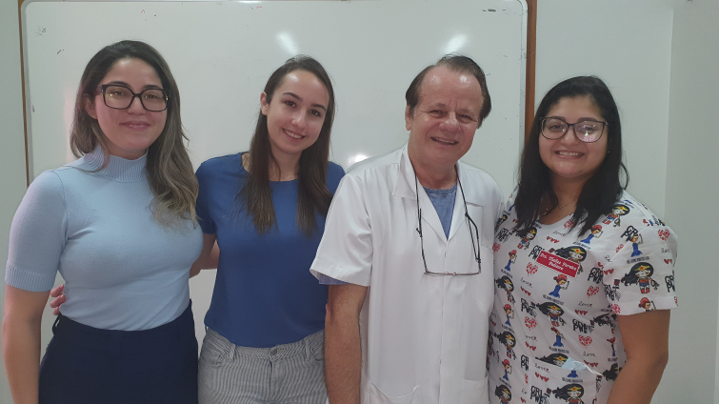
OBRIGADO!
S10
Dr. Jamille, Mayara, Paulo R. Margotto e Talita

